Slide 1
Računarske mreže
Zaštita podataka u RM
Kriptografija sa javnim ključem

Slide 2
Kriptografija sa javnim ključem
Razvoj kriptografije sa javnim ključem predstavlja veliku, a možda i jedinu pravu revoluciju u celoj istoriji kriptografije dugoj 3000 godina.
Od samih početaka pa do modernih vremena, svi kriptosistemi su bazirani na primeni elementarnih operacija supstitucije i transpozicije i nazivaju se kriptosisiemi sa privatnim/tajnim/jednim/simetričnim ključem.
svi moderni blok šifratori su ovog tipa.
ako ključ bude kompromitovan, kaomunikacija više nije bezbedna
Kriptografija sa javnim ključem koristi dva ključa
  privatni i
  javni
Koristi se i termin asimetrični sistemi
Koriste se neke osobine iz teorije brojeva
Ovi sistemi nisu ni manje ni više bezbedni od sistema sa jednim ključem.
  i kod jednih i kod drugih sistema bezbednost zavisi od veličine ključa
  ne zamanjuju sisteme sa tajnim ključem (mnogo su sporiji od njih)
  ovi sistemi se međusobno dopunjuju (komplementarni su)

Slide 3
Kod simetričnih kripto sistema se plaintext posmatra kao binarni niz i vrši šifriranje bloka podataka koji se posmatra kao binarni niz,
kod kripto sistema sa javnim ključem se plaintext posmatra kao integer i sve operacije se izvode kao operacije nad celim brojevima

Slide 4
Zašto kriptografija sa javnim ključem?
Razvijena sa namerom da reši dva problema:
  distribuciju ključa kod simetričnih sistema
    kod ovih sistema se polazi od pretpostavke da učesnici u komunikaciji već poseduju zajednički tajni ključ koji su na neki način dogovorili, ili
    se koristi usluga treće strane – centra za distribuciju ključeva (KDC – Key Distribution Center)
  digitalni potpis
    u poslovnim i komercijalnim aplikacijama je posebno važno ustanoviti da poruka zaista potiče od određenog izvora
Ideju o sistemu sa javnim ključem prvi put su javno predložili 1976 Whitfield Diffie & Martin Hellman sa stanford Univ.
  ovaj koncept je u suštini prvi put bio izložen 1970 u poverljivom dokumentu autora James Ellis (UK CESG -Communications Electronic Security Group)

Slide 5
Osobine kriptografije sa javnim ključem
Koriste se dva ključa
  javni – koji može biti poznat bilo kome i može se koristiti za šifriranje poruka i verifikaciju digitalnog potpisa
    To znači da možete bilo kome da pošaljete šifrovanu poruku ako znate javni ključ osobe kojoj šaljete, a samo primalac svojim tajnim ključem može da dešifruje poruku
  odgovarajući privatni (tajni) ključ – poznat samo primaocu poruke pomoću kojeg se poruka može dešifrovati ili kreirati digitalni potpis.
    Najbitnije je da se tajni ključ u celom postupku komunikacije nigde ne šalje jer ne postoji potreba da bilo ko sem njegovog vlasnika bude upoznat s njim
Nemoguće je na osnovu poznavanja javnog ključa i algoritma koji se koristi za šifriranje odrediti privatni ključ
Sistem je asimetričan jer onaj koji šifruje poruku ili verifikuje potpis ne može dešifrovati poruku ili kreirati potpis.
Otkriveno je svega nekoliko algoritama koji zadovoljavaju ove osobine
  RSA, Diffie-Hellman, DSS

Slide 6
RSA algoritam
1978. god. grupa istraživača, Rivest, Shamir i Adleman, sa M.I.T. univerziteta predložila je algoritam za šifriranje sa javnim ključem.
  Algoritam se zasniva na nekim osobinama iz teorije brojeva i moduo aritmetike.
  Algoritam je danas poznat pod nazivom RSA (inicajali autora)

Slide 7
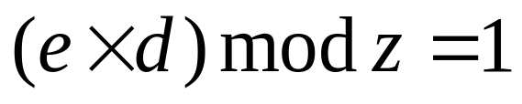
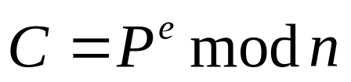
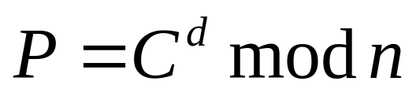
Koraci RSA algoritma
Odabrati dva velika prosta broja, p i q, veća od 10¹⁰⁰.
Izračunati n=pq i z=(p-1)(q-1)
Izabrati broj d koji je relativno prost u odnosu na z.
Naći e tako da važi
Podeliti tekst koji treba da se šifrira (plaintext) na blokove veličine k bitova, pri čemu je k najveći ceo broj za koji važi 2^{k}<n.
  Npr ako je n=20, tada je k=4, jer 2⁴=16<20
    tj. ako je n dužine r bitova tada plaintex mora biti dužine r-1 bitova
Šifrovana poruka se dobija na osnovu
Da bi se dešifrovala poruka potrebno je izračunati

Slide 8
RSA (nast.)
Može se pokazati da su za svako P u opsegu 0<P<n, funkcije šifriranja i dešifriranja medjusobno inverzne;
Da bi se obavilo šifriranje potrbno je znati e i n;
  Par (e,n) čini javni ključ.
Da bi se obavilo dešifriranje potrebno je znati d i n.
  Par (d,n) čini tajni ključ.
Bezbednost metoda se zasniva na teškoćama vezanim za faktorisanje velikih brojeva.
  Ako bi kriptoanalitičar mogao da faktoriše broj n (n=pq), tada bi mogao da nadje p i q, a na osnovu njih z, (z=(p-1)(q-1)).
    Sa poznatim z i e (koji je inače javni) može se pronaći d (ključ za dešifrovanje). jer je

Slide 9
RSA (nast.)
Na sreću, faktorisanje velikih brojeva je veoma dugotrajan i mukotrpan posao:
  faktorisanje broja od 200 cifara zahteva 4 milijarde godina računarskog vremena
  za broj od 500 cifara potrebno je 10²³ godina, pod pretpostavkom da se koristi najbolji poznati algoritam za faktorisanje i da se 1 instrukcija izvršava za 1μs.

Slide 10
Primer šifriranja sa RSA
neka je p = 41,q = 61 tada je n = 2501, z=φ(n) = 2400
Odaberimo d = 2087, tada je e = 23
ako odaberemo d = 2069, onda je e=29
ako odaberemo neke druge vrednosti za d, dobićemo druge vrednosti za e.
uzmimo ( e=23 i d=2087).
Plaintext: KARLSRUHE
Encoding: 100017111817200704
Pošto je 10³ < n < 10⁴, numerički plaintext se deli na blokove od 3 cifre ⇒ 6 plaintext integera se dobija
100, 017, 111, 817, 200, 704
Encryption:
100²³ mod 2501, 17²³ mod 2501, 111²³ mod 2501
817²³ mod 2501, 200²³ mod 2501, 704²³ mod 2501
šfrirani teks: 2306, 1893, 621, 1380, 490, 313
Decryption:
2306 ²⁰⁸⁷ mod 2501 = 100, 1893 ²⁰⁸⁷ mod 2501 = 17
621 ²⁰⁸⁷ mod 2501 = 111, 1380 ²⁰⁸⁷ mod 2501 = 817
490 ²⁰⁸⁷ mod 2501 = 200, 313 ²⁰⁸⁷ mod 2501 = 704

Slide 11
RSA
I ako je veoma moćan, RSA algoritam se uglavnom koristi za bezbednu distribuciju tajnih ključeva za DES ili slične algoritme
RSA je veoma spor za kriptovanje veće količine podataka
Koristi se za digitalni potpis

Slide 12
I pored velike sigurnosti koje pruža ovaj metod zaštite, i dalje postoji mogućnost prevare.
Neko je mogao poslati Alisi svoj javni ključ tvrdeći da je Bobov, a zatim joj slati poruke za koje bi ona mislila da ih šalje Bob
Rešenje ovog problema pruža upotreba digitalnih sertifikata

Slide 13
Digitalni sertifikati
Ako koristite sistem šifrovanja javnim ključem i želite da nekom pošaljete poruku, morate prvo dobiti njegov javni ključ.
  Međutim, kako možete biti sigurni da je to zaista njegov ključ?
    Rešenje ovog problema postiže se upotrebom Digitalnih sertifikata. Možemo ih nazvati i digitalnom Ličnom kartom, jer oni zaista to i jesu - digitalna lična karta u syber prostoru, sredstvo kojim ćete vi ili osoba sa kojom komunicirate dokazati identitet na Internetu.
  Pošto na Internetu nema policije koja bi proverila vaše podatke i izdala vam Ličnu kartu, pojavile su se kompanije koje imaju ulogu ‘treće strane’, - CA Certificate Authority čija je uloga da provere i utvrde nečiji identitet i nakon toga mu izdaju digitalni sertifikat.

Slide 14
Kako to funkcioniše u praksi?
Bob podnosi zahtev za izdavanje sertifikata CA kompaniji.
  CA proverava njegov identitet na osnovu ličnih dokumenata koje im je prikazao pri podnošenju zahteva.
  Ako je sve u redu Bob im prosleđuje svoj javni ključ za koji CA kreira digitalni potpis i nakon toga izdaje sertifikat kojim se potvrđuje da taj javni ključ zaista pripada Bobu
  Ako Bob kasnije želi da komunicira sa nekim, pri prvom kontaktu mu šalje digitalni sertifikat i svoj javni ključ.
  Sobzirom da svi poznatiji komunikacioni programi u sebi već imaju uključene javne ključeve CA kompanija kojima se veruje, primalac po prijemu ove poruke lako utvrđuje validnost Bobovog sertifikata.

Slide 15
STRUKTURA SERTIFIKATA – norma ISO X.509 Ver 3
  Verzija sertifikata
  Serijski broj sertifikata
  Korišćeni algoritam za izradu digitalnog potpisa (PKCS #1 HD5, RSA)
  Izdavač sertifikata
  Valjanost sertifikata ( od – do )
  Vlasnik sertifikata
  Korišćen algoritam za šifriranje javnog ključ a (PKCS #1, RSA)
  Javni ključ
  Vrsta certifikata ( klijent, server, osoba, preduzeće )
  Javni ključ izdavača sertifikata
  Digitalni potpis izdavača sertifikata
  .

Slide 16
Svi ovi podaci formiraju sertifikat koji se na kraju šifruje koristeći tajni ključ CA.
  Ako korisnik ima poverenja u CA i ima CA javni ključ, može biti siguran u ispravnost sertifikata
Velika je verovatnoća da Web browser koji korisnik poseduje već sadrži javni ključ CA jer su Netscape i Microsoft procenili kojim se CA može najviše verovati, pa su njihove javne ključeve ukljuèili u svoje browsere
funkcije CA
  izdavanje, administriranje i opoziv (oduzimanje) sertifikata.
  Čuva certifikate i garantuje njihovu valjanost.
  Nalazi se unutar sigurnog okruženja,.
KO MOŽE BITI SERTIFIKATOR ?
  Državna ili privatna institucija uz dozvolu države
  Mogu se koristiti i usluge poznatih svetskih sertifikatora ( npr. Verisign, Thawte, ...)
Poznati svetski sertifikatori:
  Thawte Conculting www.thawte.com
  VeriSign, Inc. www.verisign.com
  Entrust http://www.entrust.com/authority

Slide 17
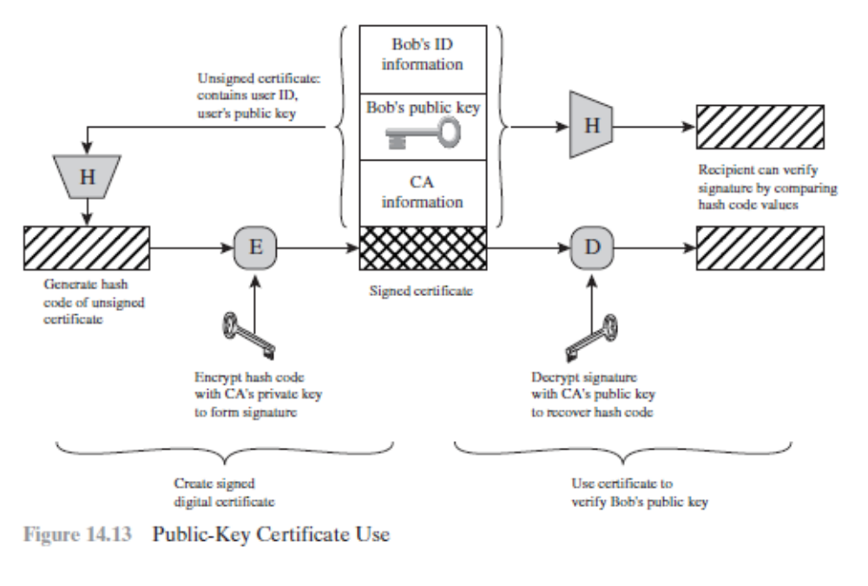
generisanje i korišćenje sertifikata

